Slide 1
LSTM 기반 차량 모델 불확실성 변수 예측에
Sliding Mode Control 적용 가능성 연구
2024. 4. 26
SMEET LAB 김진민, 윤상원*

Slide 2
Contents
01
Introduction
02
Vehicle Model
03
Sliding Mode Control
04
Long Short-Term Memory
04
Result
Notes:
Introduction
바퀴의 비선형 부분을 LSTM으로 예측하여 Sliding Mode Control의 입력값을 쓰겠다.
Torque Vectoring
Vehicle Model
Vehicle Model -> Fx, Fy
Fx는 필요하다면 일정
Fy는 ~~~~~~ 그래서 예측하기 어렵다
Sliding Mode Control
Sliding Mode Control 설명
계산식 설명
결과고 + 중요하다.
Long Short Term Memory
가볍게 설명
데이터 선정 배경 및 데이터 수집
결과
Result
결과 보여주기

Slide 3
Introduction
Key Words
Torque Vectoring
Long Short-Term Memory (LSTM)
Sliding Mode Control (SMC)
Control

Slide 4
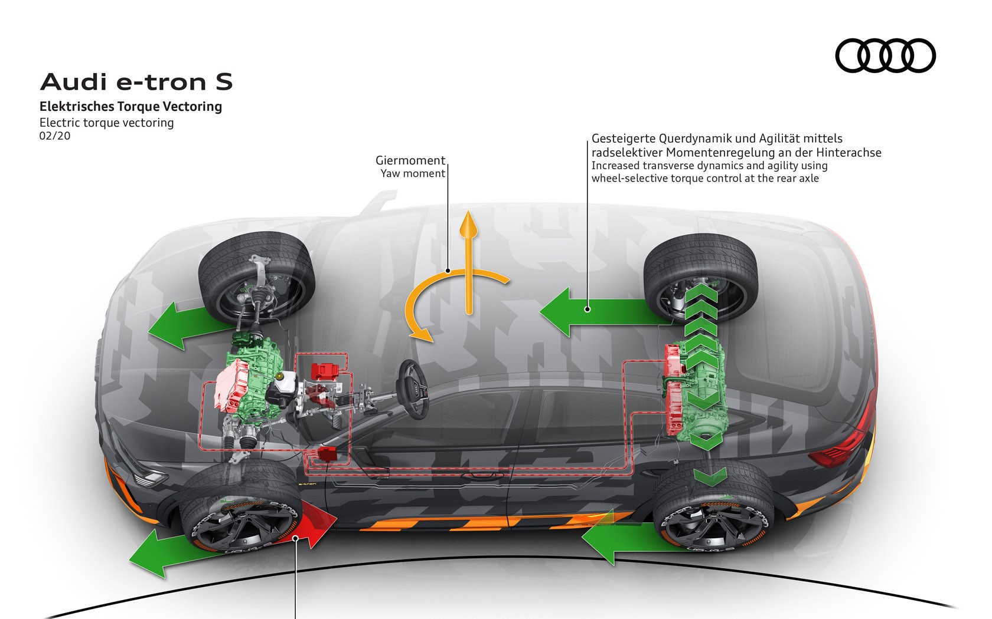
Introduction
Torque Vectoring
좌우의 출력을 분배하여 선회능력을 향상시키는 기술
Ex) Tank의 조향 방법, limited Slip Differential(LSD)
Torque Vectoring
사진 출처 :https://www.autoevolution.com/news/what-is-torque-vectoring-and-how-it-works-152235.html
Control

Slide 5
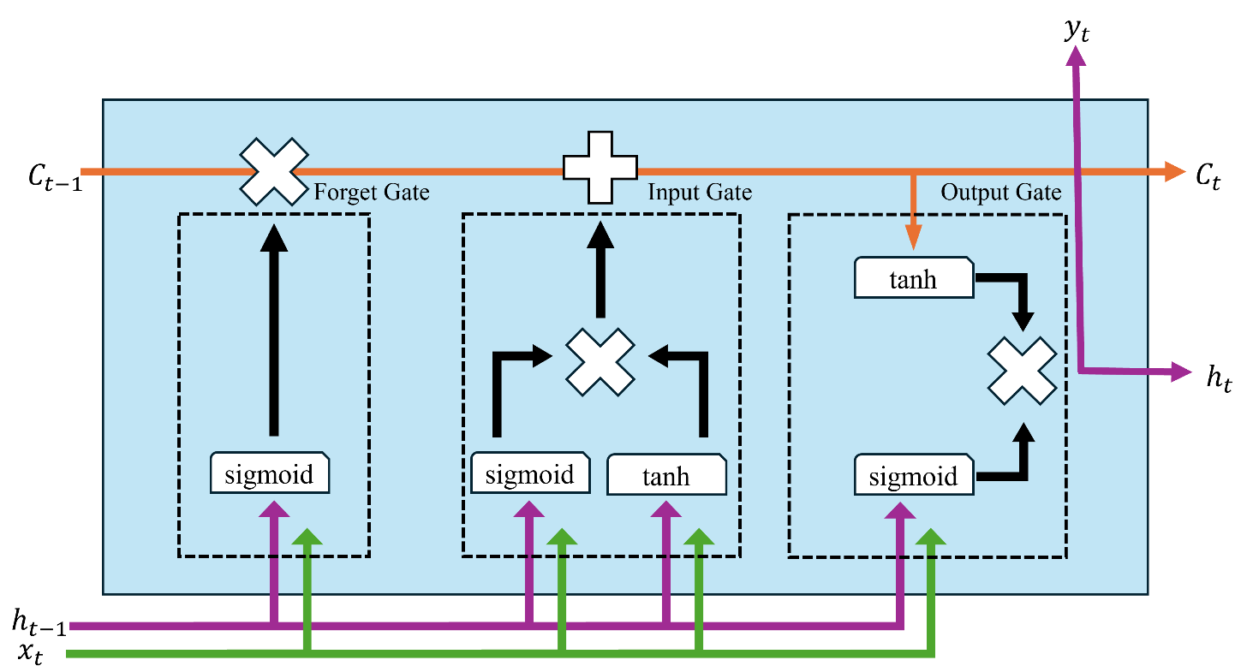
Introduction
Long Short-Term Memory(LSTM)
Long Term Dependcy를 해결하기 위해 S. Hochreiter and J. Schmidhuber(1997)이 고안
Serial Data에 강한 이점을 보임
LSTM Model
Control

Slide 6
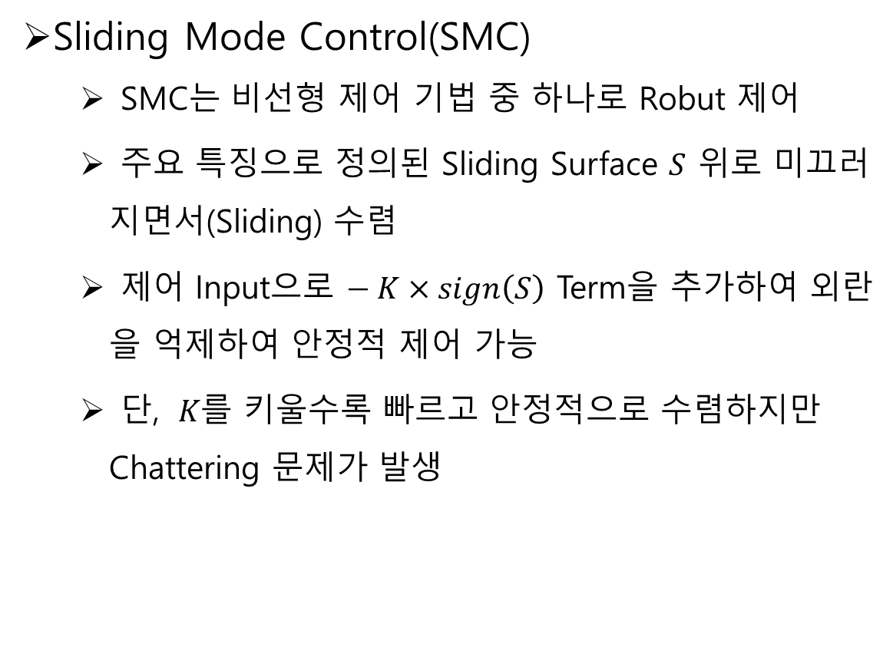



Introduction
Sliding Mode Control(SMC)
SMC는 비선형 제어 기법 중 하나로 Robut 제어
주요 특징으로 정의된 Sliding Surface $S$ 위로 미끄러지면서(Sliding) 수렴
제어 Input으로 $− K×sign\left(S\right)$ Term을 추가하여 외란을 억제하여 안정적 제어 가능
단, $K를$ 키울수록 빠르고 안정적으로 수렴하지만 Chattering 문제가 발생
$$x_{2}$$
$$x_{1}$$
$$S\left(x\right)=0$$
Sliding Mode Control
Control

Slide 7




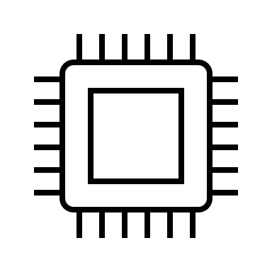
Introduction
차량 제어 시스템
목표로 하는 값을 제어기에 입력하여 조종
Target Speed
Vehicle Dynamic Model
Acc/Brake
Cornering
Controller
Steering
Control

Slide 8
Introduction
목표
Vehicle Dynamic Model이 정확할 수록 제어기의 성능도 증가
하지만 차량의 타이어는 비선형성이 강해 예측이 어려움
따라서 이러한 비선형 부분을 Machine Learning으로 대체하여 예측하여 제어기에 반영하고자 함
Vehicle Dynamic Model
Control

Slide 9
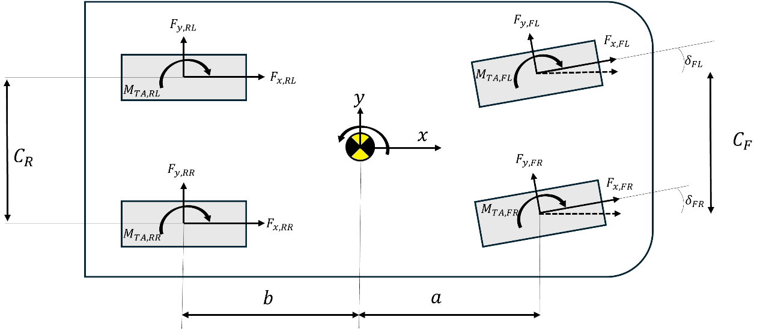
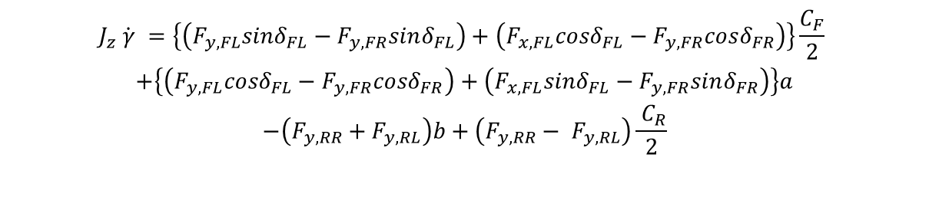
Vehicle Model
Vehicle Dynamic Equation
차량의 Yaw moment Equation
$$\begin{aligned}J_{z}\dot{ γ }=\left\{\left(F_{y,FL}sinδ_{FL}−F_{y,FR}sinδ_{FL}\right)+\left(F_{x,FL}cosδ_{FL}−F_{y,FR}cosδ_{FR}\right)\right\}\frac{C_{F}}{2} \\ +\left\{\left(F_{y,FL}cosδ_{FL}−F_{y,FR}cosδ_{FR}\right)+\left(F_{x,FL}sinδ_{FL}−F_{y,FR}sinδ_{FR}\right)\right\}a \\ −\left(F_{y,RR}+F_{y,RL}\right)b+\left(F_{y,RR}− F_{y,RL}\right)\frac{{ C}_{R}}{2}\end{aligned}$$
Vehicle Dynamic Model
Control

Slide 10














Vehicle Model
Tire Model
전체 사용가능한 힘에는 한계가 존재
타이어는 지면과 미끄러져서 이동하고 이에 따라 특성이 변화
타이어의 횡방향 힘은 Slip Angle에 따라 변화한다.
$$acc$$
$$Direction of Motion$$
$$Lateral Force$$
$$friction circle$$
$$Linear$$
$$Transitional$$
$$α$$
$$acc$$
$$left turn$$
$$conering$$
$$right turn$$
$$F_{y}$$
$$brake$$
$$Side Angle$$
Kamm’s Circle
Slip Angle
Lateral Force
Control

Slide 11

Vehicle Model
Vehicle Dynamic Equation
$F_{x},F_{y}로$ 식을 구분
$$\begin{aligned}F_{x} →M_{C}= \left(F_{x,FL}cosδ_{FL}−F_{x,FR}cosδ_{FR}\right)\frac{C_{F}}{2} + a\left(F_{x,FL}sinδ_{FL}+F_{x,FR}sinδ_{FR}\right)sinδ+\left(F_{x,RR}−F_{x,RL}\right)\frac{C_{R}}{2}\end{aligned}$$
구동계의 출력을 통해 예측 및 조절 가능
$$\begin{aligned}&F_{y} →M_{U}= \left(−F_{y,FR}sinδ_{FR}+F_{y,FL}sinδ_{FL}\right)\frac{C_{F}}{2}+a\left(F_{y,FR}cosδ_{FR}+F_{y,FL}cosδ_{FL}\right)−\left(F_{y,4}+F_{y,3}\right) \end{aligned}$$
예측을 위해서는 복잡한 식이 필요 및 조절 불가
Control

Slide 12
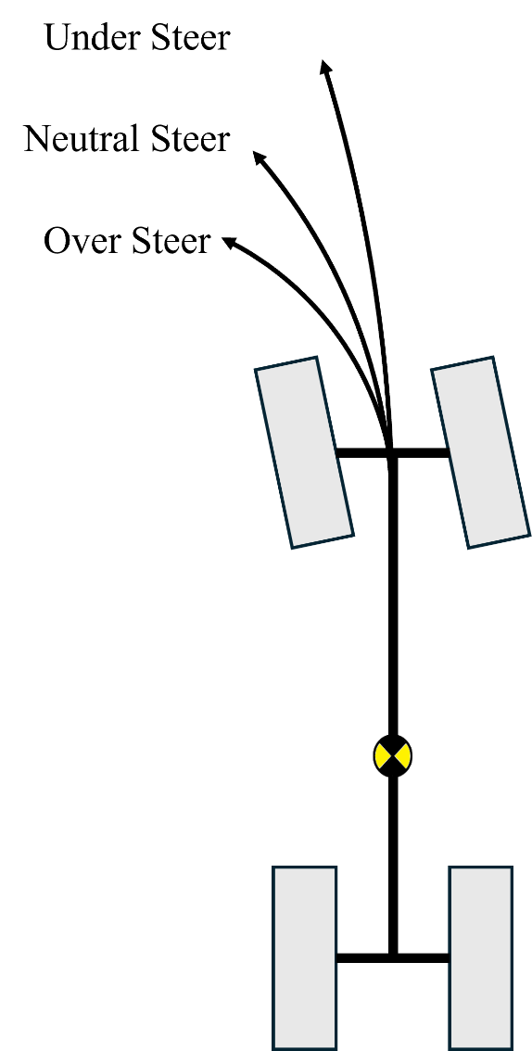

Sliding Mode Control
SMC 설계
목표 Yaw rate($γ_{des}$)를 차량의 Neutral Steer로 설정
현재 차량의 Yaw rate가 $γ_{des}되$도록 Sliding Surface를 정의
Sliding Surface : $S= γ −γ_{des}$
Turning radius of vehicles
with neutral, under, and over steer

Slide 13


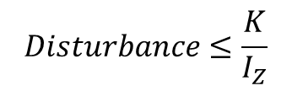
Sliding Mode Control
Control Input 설정
Sliding Surface가 수렴하기 위해서는 $S=0, \dot{S}=0 을$ 만족하고 Lyapunov function $V\left(s\right)=\frac{1}{2}∗S^{2}의$ 미분 값인$S\dot{S}≤0 을$ 만족하는 컨트롤 Input 선정
$M_{U}를$ 정확하게 예측할 수록 K값을 작게 할 수 있음
$$M_{Control}=J_{z}\dot{γ_{des}}−M_{U}−K×sign\left(S\right)$$
$$Disturbance≤\frac{K}{I_{Z}}$$
$$Moment of Lateral Force$$

Slide 14
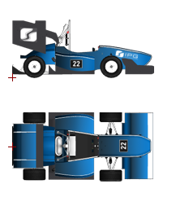
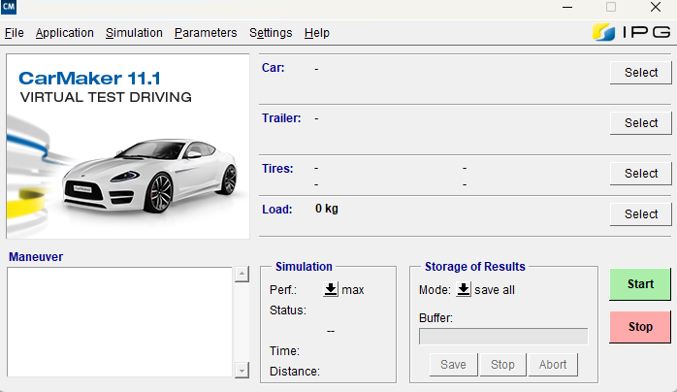

Long Short-Term Memory
데이터 수집
실제 $F_{y}$ 데이터 수집이 어려움, 이에 가상환경 시뮬레이션 CarMaker 사용
CarMaker에서 제공하는 Formula Student 차량 사용
CarMaker 11.2ver
Formula Student Vehicle

Slide 15
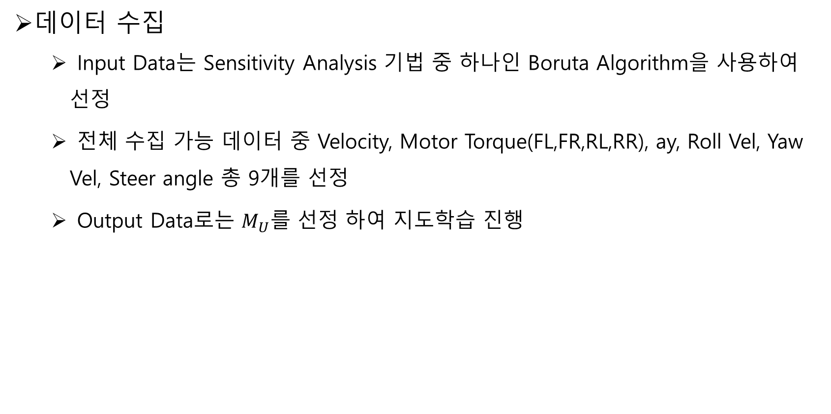
Long Short-Term Memory
데이터 수집
Input Data는 Sensitivity Analysis 기법 중 하나인 Boruta Algorithm을 사용하여 선정
전체 수집 가능 데이터 중 Velocity, Motor Torque(FL,FR,RL,RR), ay, Roll Vel, Yaw Vel, Steer angle 총 9개를 선정
Output Data로는 $M_{U}를$ 선정 하여 지도학습 진행

Slide 16
Long Short-Term Memory
데이터 수집
Input Data는 Sensitivity Analysis 기법 중 하나인 Boruta Algorithm을 사용하여 선정
전체 수집 가능 데이터 중 Velocity, Motor Torque(FL,FR,RL,RR), ay, Roll Vel, Yaw Vel, Steer angle 총 9개를 선정
Output Data로는 $M_{U}를$ 선정 하여 지도학습 진행

Slide 17
Long Short-Term Memory
LSTM 결과
In

Slide 18
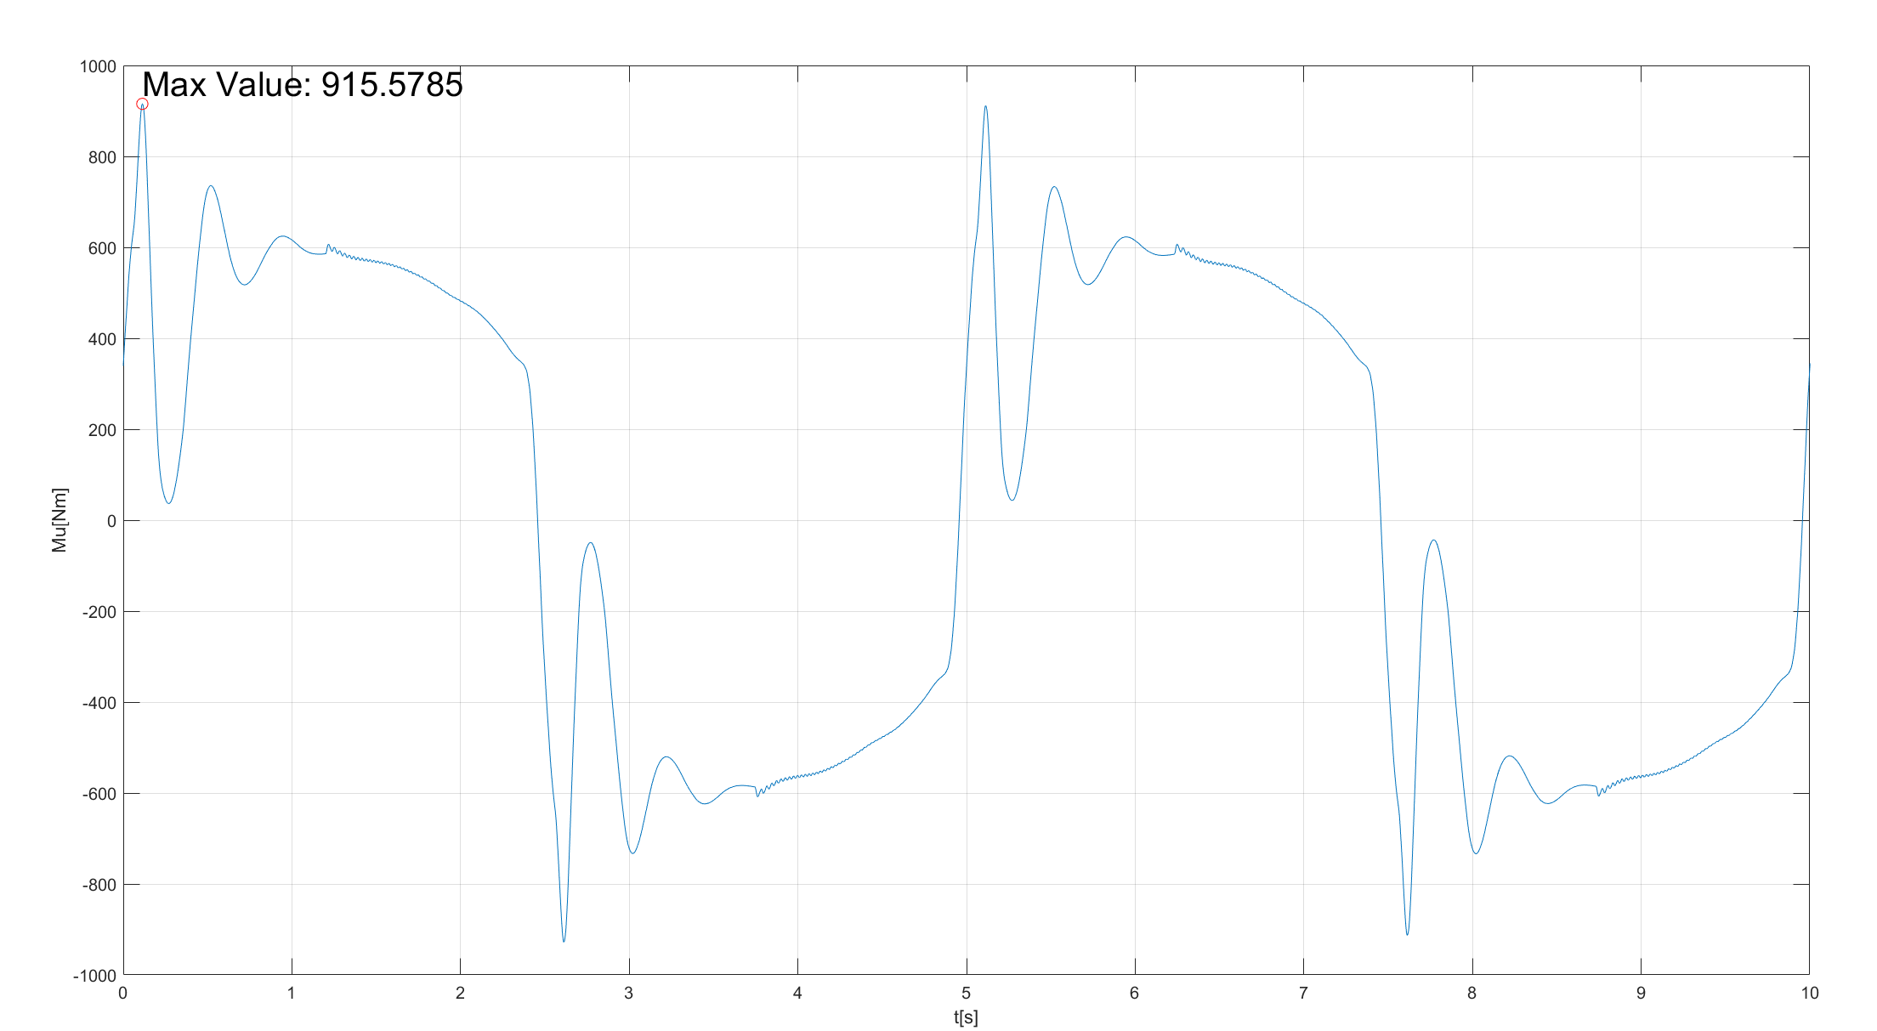

Simulation and Result
SMC Gain 설정
$M_{U}를$ 예측하지 않을 시 시스템이 안정되기 위해서는 $K≥I_{z}M_{U,Max}을$ 만족
최고속도 일 때 Sinus Steer Test 진행
$M_{U,Max}=915.5785[Nm]$
$K$ 는
$M_{U}$ during a sinus steers for the controlled vehicle

